Slide 1
El principal desafio de la Salud Global : Medir y actuar sobre le inequidad en salud

Slide 2
Equidad de la salud
Principios eticos
Logica dinamica
Analisis de la evidencia
Propuestas politicas

Slide 3
A.- Principios eticos
PE1 : Definicion de salud
PE2 : Derecho efectivo a la salud
PE3 : Equidad de la salud

Slide 4
PE1.- Definicion holistica de salud
“Un (completo)estado de bienestar fisico, psiquico y social
mediante la adaptacion a los desafíos de dichas naturalezas,
en equidad y sostenibilidad¨
(de forma que permita el disfrute de los mejores niveles de salud posible para todos, incluidas las proximas generaciones)¨

Slide 5
PE2.- Hacer operativo el derecho universal a la salud
1947 : Art 25 de la Carta Fundamental de los Derechos Humanos.
1966 : Art12 (+CG) del Pacto Internacional de los Derechos Economicos, Sociales y Culturales
No ha sido ratificado por 33 Estados.
Solo 13 Estados han firmado el protocol opcional.
Otras :
1979 (CETFDCM (8 NR, 87 Pr Opc)
1989 : CDI (3NR, 11PrtoopcCom),
1990 : PIDT&F (140NR),
2006 PIPD (50NR),
Notes:
Protocolo opcional del PIDESC, adoptado en 2008
Entro en vigor al firmar el decimo Estado, en 2013.
Hasta la fecha lo han firmado 13 Estados : Argentina, Bosnia, Ecuador, Salvador, Finlandia, Gabon, Mongolia, Montenegro, Portugal, Slovakia, Spain, Uruguay.

Slide 6
Article 25. UDHR
(1) Everyone has the right to a standard of living adequate for the health and well-being of himself and of his family, including food, clothing, housing and medical care and necessary social services, and the right to security in the event of unemployment, sickness, disability, widowhood, old age or other lack of livelihood in circumstances beyond his control.
(2) Motherhood and childhood are entitled to special care and assistance. All children, whether born in or out of wedlock, shall enjoy the same social protection.

Slide 7
Art 12 ICESCRs
The States Parties to the present Covenant recognize the right of everyone to the enjoyment of the highest attainable standard of physical and mental health. The steps to be taken by the States Parties to the present Covenant to achieve the full realization of this right shall include those necessary for:
The reduction of the stillbirth-rate and of infant mortality and for the healthy development of the child;The improvement of all aspects of environmental and industrial hygiene;The prevention, treatment and control of epidemic, endemic, occupational and other diseases; The creation of conditions which would assure to all medical service and medical attention in the event of sickness.

Slide 8
GC 14, year 2000
The General Comment makes the direct clarification that "the right to health is not to be understood as a right to be healthy."
The right to health is articulated as a set of both freedoms and entitlements which accommodate the individual's biological and social conditions as well as the State's available resources, both of which may preclude a right to be healthy for reasons beyond the influence or control of the State.
Article 12 tasks the State with recognizing that each individual holds an inherent right to the best feasible standard of health, and itemizes (at least in part) the 'freedoms from' and 'entitlements to' that accompany such a right.

Slide 9
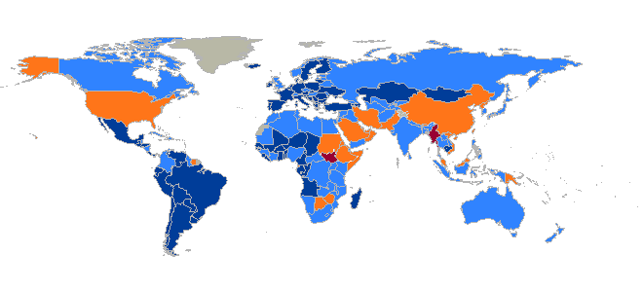
Number of ratifications by countries
Status of Ratifications
15-18
10-14
5-9
0-4
http://indicators.ohchr.org/ : 0-4, 5-9, 10-14, 15-18

Slide 10
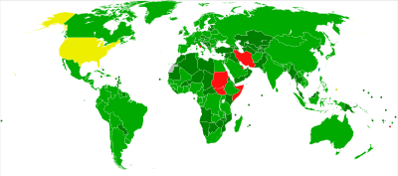
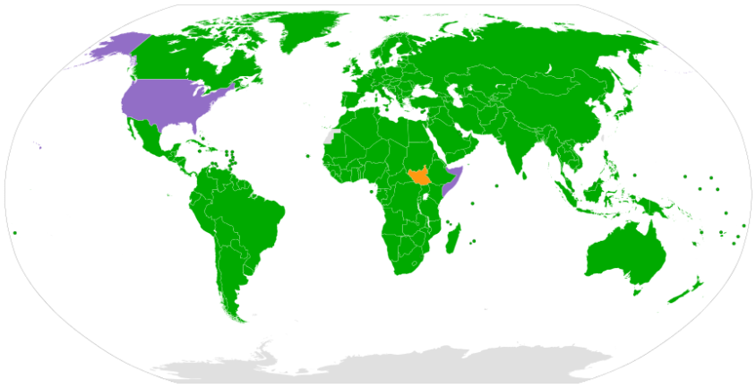
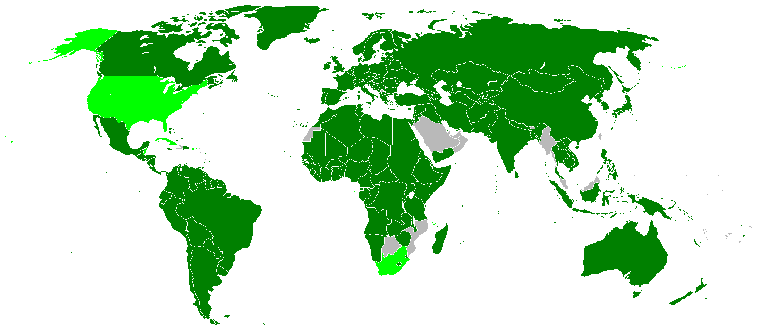
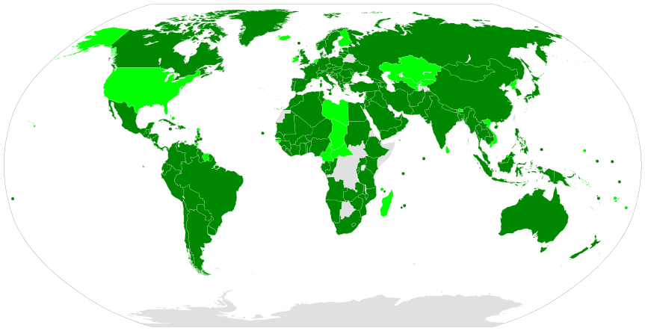
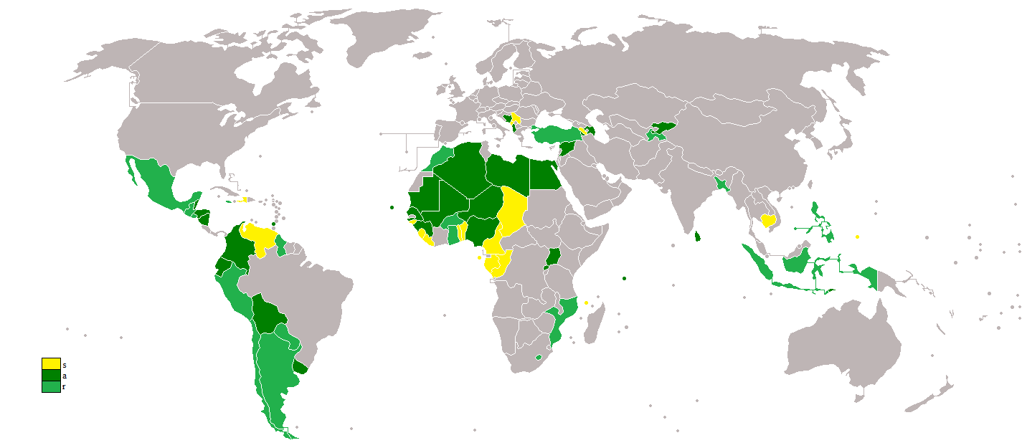
Main health-rieght related Treaties : ratifications
CETFDCM
CDI
PIDESC
CIPDTF
CIDCD

Slide 11
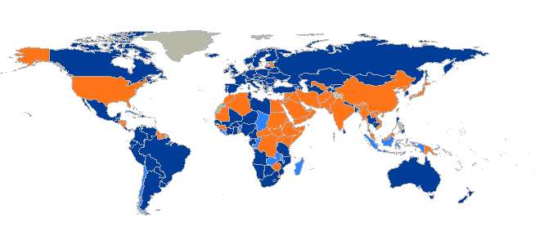
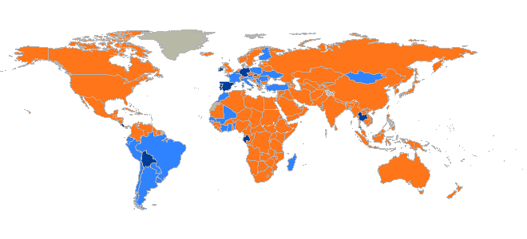
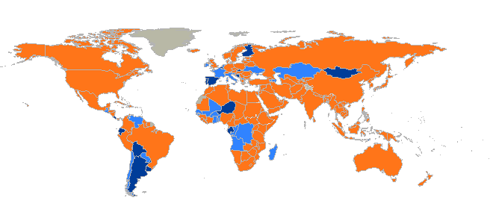
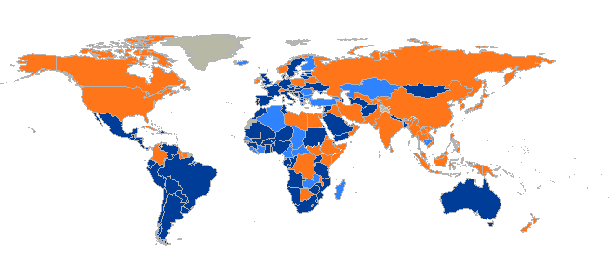
Optional protocols

Slide 12
PE3.- Medir la etica del derecho a la salud mediante la equidad
1945 : Art. Constitucional de la OMS : Mejor salud posible para todos.
Nunca se ha definido “mejor salud posible”.
Nunca se ha medido si llega a todos.
Todos debe incluir proximas generaciones (sostenible : equidad intergeneracional)

Slide 13
GC 14, year 2000
"The Covenant proscribes any discrimination in access to health care and underlying determinants of health, as well as to means and entitlements for their procurement."
"States have a special obligation to provide those who do not have sufficient means with the necessary health insurance and health-care facilities, and to prevent any discrimination on internationally prohibited grounds in the provision of health care and health services."
Additional emphasis is placed upon non-discrimination on the basis of gender, age, disability, or membership in indigenous communities.

Slide 14
GC 14 : States and International organizations resposibilities
The obligations of nations are placed into three categories: obligations to respect, obligations to protect, and obligations to fulfill the right to health.
They include preventing discrimination in access or delivery of care; refraining from limitations to contraceptive access or family planning; restricting denial of access to health information; reducing environmental pollution; restricting coercive and/or harmful culturally-based medical practices; ensuring equitable access to social determinants of health; and providing proper guidelines for the accreditation of medical facilities, personnel, and equipment. International obligations include allowing for the enjoyment of health in other countries; preventing violations of health in other countries; cooperating in the provision of humanitarian aid for disasters and emergencies; and refraining from use of embargoes on medical goods or personnel as an act of political or economic influence.

Slide 15
B. –Logica dinamica
LD1 : Enfoque de riesgos
LD2 : Enfoque de determinacion social
LD3 : Enfoque “holisitico”

Slide 16
LD1 : Enfoque de riesgos
2004, OMS : Informe mundial de 24 riesgos : sin jerarquia.
2013, GBD 2010 : 67 factores de riesgo atribuible : sesgadas?
Notes:
2004, OMS : Informe mundial de 24 riesgos :
Incluyen exposicion a dinamicas globales (el. Cambio climatico), medioambientales (ej. Contaminacion atmosferica) o sociales (ej. Abuso sexual infantil), estilos de vida (ej. Sexo no seguro, vida sedentaria, o baja igesta de frutas) o toxicos (alcohol o tabaco), efectos en marcadores en sangre (como Zinc, hierro, vitamina A, cholesterol, glucisa), hllazgos clinicos(tales como HTA) or acceso a intervenciones de salud (como contraceptivos).
2009, analisis de la CDSS : acciones en 16 areas
Early child development, healthier and safer cities, quality housing, rural land tenure and rights; agricultural development, full and fair employment and decent work, universal comprehensive social protection, health-care services with the principle of universal coverage of quality services, progressive taxation, international finance for health equity, health and health equity impact assessments in national and international economic agreements , gender equity, fair representation in decision-making, supports to marginalized groups, in particular indigenous peoples and improvement of civil registration for births and deaths.
2013, GBD 2010 : 67 factores de riesgo atribuible
Again mixes the different hierarchies of causes from the 2004 report, it includes many new environmental and occupational chemical risks, and unhealthy dietary behaviors (though surprising advocating for cow’s milk), and surprisingly excludes others such as unsafe sex, claimed in 2004 to be the second attributable risk of ill health globally.

Slide 17
LD 2 : Determinacion social
2009, Analisis de la CDSS, Informe, Resolucion AMS : acciones en 16 areas : arbitrarias?
Enfoque de politicas socioeconomicas vs. base de derechos humanos?
Enfoque Social vs. Ambiental?
Enfoque de politicas globales y nacionales vs ciudadanas?

Slide 18
LD3 : Base social, politica e impacto en la salud holisitca y la equidad
Base social de la conciencia del bien comun y el ejercicio de la libertad.
Areas politicas de los derechos humanos, la ecologia, la economia y el conocimiento.
Dinamica de la salud de las necesidades baicas, de proteccion y de disfrute del potencial humano fisico y psicosocial.

Slide 19
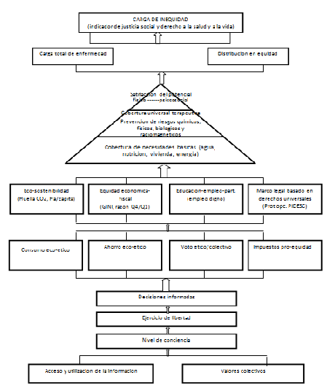

Slide 20
Factores de la equidad en salud
Equidad en Salud
Evolucion de la salud
Distribucion de la salud

Slide 21
Dinamica de la salud
Potencial fisico y psicosocial
Necesidades de seguridad
Necesidades basicas

Slide 22
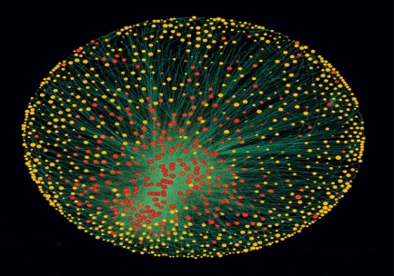
Areas politicas que afectan a la salud
Ecologia
Economia
Leyes
Conocimiento

Slide 23
Contribucion colectiva al bien comun
Huella de carbono
Consumo y ahorro etico
Voto consciente
Impuesto responsable

Slide 24
C.- Analisis de evidencia
AE1 : Medicion de la carga de inequidad
AE2 : Distribucion de la carga de inequidad
AE3 : Umbral minimo de recursos para la dignidad
AE4 : Niveles de redistribucion eticos.
AE5 : Indice holistico de salud

Slide 25
Desigualdad vd Inequidad
 | Desigualdad | Inequidad
Concepto | Diferencias. | Diferencias injustas.
Medición | Diferencias o razones entre poblaciones. | Mejor nivel posible y sostenible : estimación de carga de inequidad.
Conclusiones | Conclusions arbitrarias. | Objetivo medible. inter/intranacional, intra/intergeneracional.
Estrategia | Enfoque en extremos inferiores : pobreza. Politicas para pobres (pobres politicas) | Enfoque en umbrales mínimos : dignidad. Políticas de derechos universales y cohesión/justicia social.
Efecto | Mitigador | Transformador

Slide 26
Statistical analysis of LE trend

Slide 27
AE1a. Mejor salud factible y sostenible : umbrales y correlaciones
Suministro limitado : umbrales de factibilidad y sostenibiidad
Suministro ilimitado : correlaciones y condiciones
Recursos economicos :
Modelos factibles/replicables :
< PIB medio mundial
Recursos ecologicos :
Sostenibilidad :
< Limites planetarios
Conocimiento y capital social
Desarrollar/disfritar el potencial individual por la Educacion, empleo y participacion
Marcos legales
Derechos universales y responsabilidades

Slide 28
Metodologia de análisis de la carga de inequidad global en salud Primera fase
Definición de Mejor Salud Posible : Selección de modelos de buena salud, equitables y sostenibles.
Base de datos del Banco Mundial 1960-2013 : Medias de esperanza de vida (EV) y PIB pc (ajustado a valor adquisitivo) ponderadas según población. Datos 2000-201º sobre emisiones de CO2 per capita.
Selección de países con EV mayor que la media mundial (S: saludables) y PIB pc menor que la media mundial (equitables E), de forma constante entre 1960-2012.
Selección de países BnA con huella de carbono bajo limite planetario 200-2020 (Est 2.5 Tm.) (Sostenibles S).
Paises SES : descripción de características de población, EV, renta, CO2, y sus tendencias.

Slide 29
Mapa según EV

Slide 30
Mapa según PIB pc

Slide 31
Correlation of health with economic resources between countries
For all countries, the correlation is quite strong by logarithmic regression (R2=0,7, meaning some 70% of the variation of life expectancy can be explained/predicted by GDP pc).
The correlation improves slightly (to 0,73) when excluding countries with mortality rate due to HIV/AIDS > 250/100,000.
The correlation remains strong for healthz life expectancy but weakens for mortality rates espcially in children and is weaker in all indiators for girls and women

Slide 32
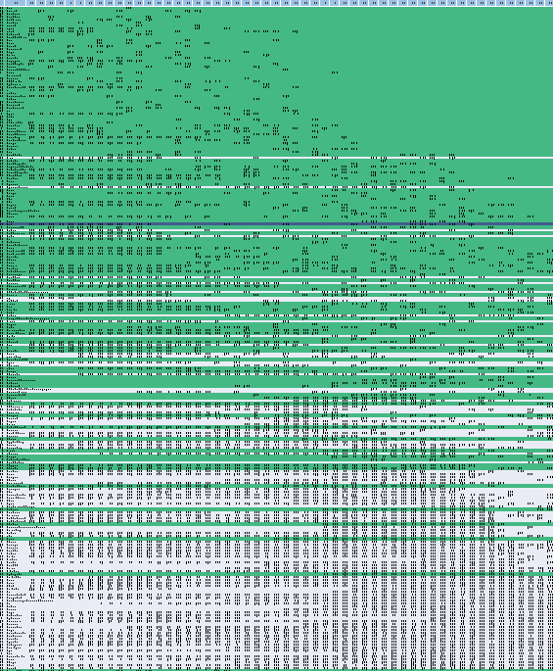
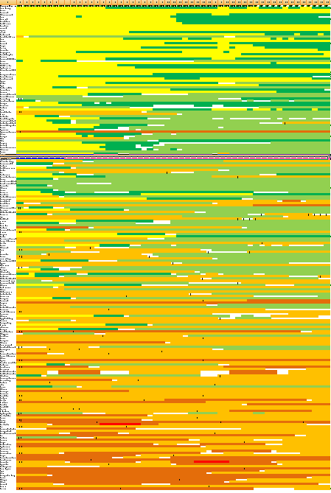
PIB y EV
1950-2010
PIB

Slide 33
Países con buena salud (> ,media) y equitables (replicables) por PIB pc < media, de forma constante 1960-2012

Slide 34
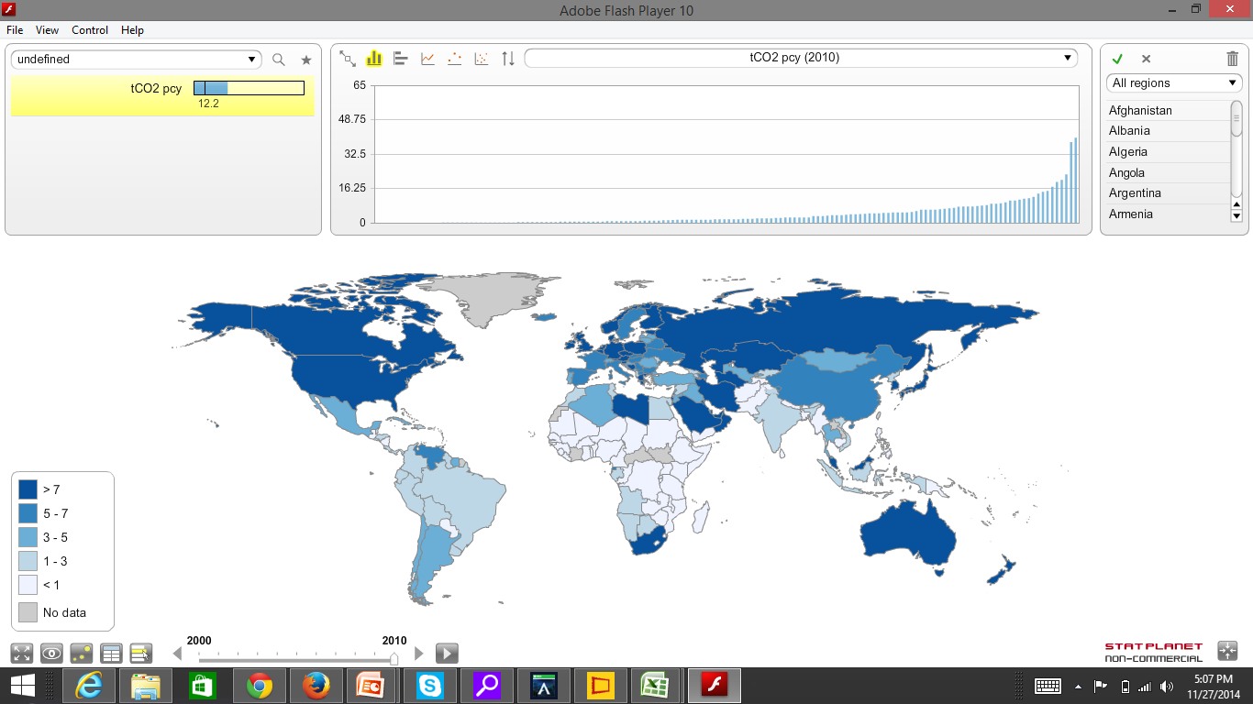

Slide 35
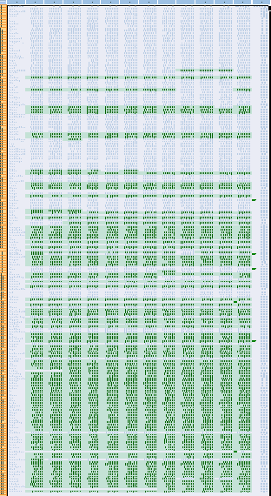
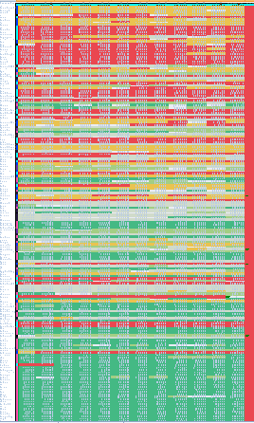
Mejor EV en modelos factibles y sostenibles ( 2.5 Tm CO2/pca)
1950-2010
PIB pc

Slide 36
Paises modelos saludables, equitables y sostenibles (SES)

Slide 37
Evolucion y tendencias de EV de modelos SES vs media mundial

Slide 38
Evolucion y tendencias de PIB pc EV de modelos SES vs media mundial

Slide 39
Evolucion y tendencias de EV de modelos SnAcnAg vs limite planetario

Slide 40
Metodología de análisis de la carga de inequidad global en salud Segunda fase
B.- Comparación de la Mejor Salud Posible con la realidad: Ajuste de tasas de mortalidad.
Base de datos demográficas de las Naciones Unidas : Población y número de muertes 1950-2010, en medias quinquenales y desagregadas en sexo y grupos de cinco años de edad (consistentes hasta 80 años).
Calculo de las tasas medias de mortalidad por edad, sexo y quinquenio (1950-2010) de los 14 países SES.
Ajuste de tasas para estimar "mejor salud posible) medida en mortalidad esperada por sexo, grupo de edad y media quinquenal 1950-2010.
Estimación de carga de inequidad medida en muertes evitables por país/región, sexo, edad y quinquenio 1950-2010.
Estimación de carga de inequidad medida en proporción de muertes que son evitables por país/región, sexo, edad y quinquenio 1950-2010.
Estimación de carga de inequidad medida en años de vida perdidos por muertes prematuras y evitables por país/región, sexo, edad y quinquenio 1950-2010.
Estimación de carga de inequidad medida en años de vida perdidos por muertes prematuras y evitables por país/región, sexo, edad y quinquenio 1950-2010.
Estimación de pirámides de supervivencia por país/región (incluido grupo SES) sexo, edad y quinquenio 1950-2010.
Representacion en graficas dinamicas Excel y mapas interactivos (Statplanet)

Slide 41
Gráfico de la distribucion de carga de inequidad en el tiempo

Slide 42
Grafico de la distribucion de carga de inequidad por edades

Slide 43
Grafico de la distribucion de carga de inequidad por sexos

Slide 44
Proporcion de muertes q.s. evitables por equidad global : evolucion en el tiempo

Slide 45
Proporcion de muertes q.s. evitables por equidad global :distribucion por edades

Slide 46
Proporcion de muertes q.s. evitables por equidad global :distribucion por sexos

Slide 47
Proporcion de muertes q.s. evitables por equidad global : mapa de distribucion geografica

Slide 48
Proporcion de muertes q.s. evitables en menores de 5 años por equidad global : mapa de distribucion geografica

Slide 49
Proporcion de muertes q.s. evitables entre 15 y 60 años por equidad global : mapa de distribucion geografica

Slide 50
Proporcion de muertes q.s. evitables en mayores de 60 años por equidad global : mapa de distribucion geografica

Slide 51
Distribucion en el tiempo de carga de inequidad en años de vida perdidos por inequidad global

Slide 52
Distribucion entre grupos de edad de la carga de inequidad en años de vida perdidos por inequidad global

Slide 53
Distribución entre grupos de edad y sexos de la carga de inequidad en años de vida perdidos por inequidad global

Slide 54
Mapa de distribución de carga de inequidad medida en años de vida por muertes prematuras y evitables

Slide 55
Piramides de supervivencia

Slide 56
Metodología de análisis de la carga de inequidad global en salud Tercera fase
C.- Umbral mínimo de dignidad y niveles necesarios de redistribución
Umbral mínimo de dignidad (UmD) : nivel de PIBpc medio de los países SES y estimacion de limite superior de PIB para distribucion de recursos compatible con la equidad en salud (LSEq)
Problacion y deficit PIB de los países por debajo de UmD y poblacion y exceso PIB de los paises por encima del LSEq.
Redistribución necesaria para la equidad en salud (RNEq) de los paises > LSEq a los paises < UmD.
Relación de RNEq con AOD.

Slide 58
Muertes evitables y % en paises con PIB pc < (14 SES) = UmD : evolucion en el tiempo

Slide 59
Distribución entre edades de la proporcion de muertes evitables que ocurren en paises < UmD

Slide 60
Principales paises con numero total de muertes evitables y su evolucion y tendencia en el tiempo

Slide 61
AE 3 : Umbral minimo de dignidad : Poblacion de paises con PIB pc < UmD

Slide 62
AE2 : Proporcion del PIB, en paises < UmD

Slide 63
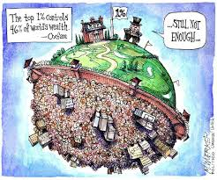
AE3 : Poblacion vs Recursos economicos segun UmD

Slide 64
World’s GDP : basic and excess

Slide 65
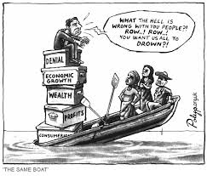
Relation of surplus and deficit to total GDP by GDP thresholds

Slide 66
Transfer from excess ( wasting ecological resources) to deficit (translating in avoidable deaths)

Slide 67
Ethical contribution required
 | 1990-2012
Total ethical contr required | 7,3 to 12,5 Tn $
% of GDP | 24,4%
% of GDP of surplus countries | 27,7%
% of surplus in those countries | 31,4%
 | 1990 | 1991 | 1992 | 1993 | 1994 | 1995 | 1996 | 1997 | 1998 | 1999 | 2000 | 2001 | 2002 | 2003 | 2004 | 2005 | 2006 | 2007 | 2008 | 2009 | 2010 | 2011 | 2012 | 2013
GDP def Bn$ | 7357 | 7214 | 7428 | 7522 | 7882 | 7988 | 8272 | 8651 | 9233 | 9437 | 9509 | 9494 | 9349 | 9632 | 10156 | 10895 | 11664 | 12452 | 13321 | 13384 | 13936 | 14895 | 11950 | 12542
% of GDP | 24.41% | 23.65% | 23.93% | 23.85% | 24.23% | 23.84% | 23.89% | 24.08% | 25.09% | 24.80% | 23.96% | 23.50% | 22.66% | 22.72% | 22.99% | 23.81% | 24.52% | 25.19% | 26.55% | 27.25% | 27.28% | 28.36% | 22.22% | 22.83%
% of GDP of surpl c | 26.45% | 25.68% | 26.05% | 26.08% | 26.56% | 26.23% | 26.42% | 26.69% | 27.80% | 27.61% | 26.70% | 26.29% | 25.35% | 25.49% | 26.05% | 27.13% | 28.12% | 29.14% | 30.98% | 32.25% | 32.52% | 34.14% | 26.81% | 27.82%
% of surplus | 29.93% | 28.59% | 28.61% | 28.19% | 28.56% | 28.40% | 28.45% | 28.44% | 29.91% | 29.99% | 29.63% | 28.67% | 27.61% | 27.73% | 28.60% | 30.83% | 34.62% | 35.98% | 38.13% | 36.56% | 37.90% | 42.63% | 32.64% | 34.11%

Slide 68
Share of ethical contribution (according to share of global excess)
Countries | % of global eth contr | Bn $ | % of GDP
United States | 35.7% | 4480 | 30.25%
Japan | 11.5% | 1439 | 29.77%
Germany | 7.5% | 934 | 29.63%
United Kingdom | 5.9% | 736 | 29.71%
France | 5.4% | 672 | 29.51%
Italy | 3.9% | 491 | 29.13%
Canada | 3.2% | 398 | 29.63%
Korea, Rep. | 2.7% | 335 | 26.01%
Spain | 2.6% | 322 | 28.21%
Australia | 2.1% | 262 | 29.46%
Netherlands | 1.6% | 206 | 29.97%
Mexico | 1.4% | 176 | 18.20%
Switzerland | 1.1% | 141 | 30.81%
Saudi Arabia | 1.1% | 135 | 24.90%
Sweden | 1.0% | 131 | 30.01%
Russian Federation | 1.0% | 128 | 10.16%
Rest (64 other countries) | 12.41% | 1555 | 15.00%

Slide 69
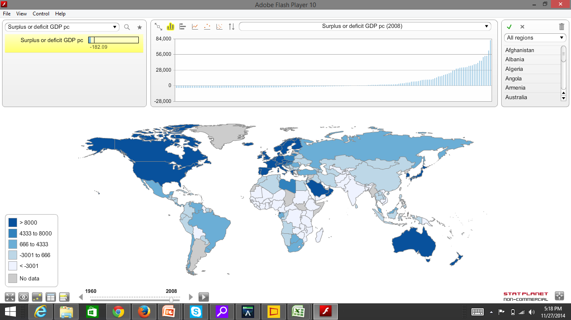

Slide 70
ODA vs. ethical contribution
 | Average 1990-2010
Ethical contribution required Bn $ | 10173
ODA provided Bn $ | 62
% of ODA of required eth contr | 0,60%
 | 1990 | 1991 | 1992 | 1993 | 1994 | 1995 | 1996 | 1997 | 1998 | 1999 | 2000 | 2001 | 2002 | 2003 | 2004 | 2005 | 2006 | 2007 | 2008 | 2009 | 2010 | 2011 | 2012 | 2013
Eth contribution required Bn $ | 7357 | 7214 | 7428 | 7522 | 7882 | 7988 | 8272 | 8651 | 9233 | 9437 | 9509 | 9494 | 9349 | 9632 | 10156 | 10895 | 11664 | 12452 | 13321 | 13384 | 13936 | 14895 | 11950 | 12542
ODA received Bn$ | 49 | 52 | 49 | 44 | 49 | 48 | 45 | 38 | 40 | 41 | 37 | 41 | 46 | 54 | 59 | 86 | 82 | 79 | 89 | 89 | 90 | 97 | 93 | 99
% eth contr as ODA | 0.671% | 0.716% | 0.662% | 0.590% | 0.626% | 0.596% | 0.545% | 0.437% | 0.437% | 0.431% | 0.389% | 0.429% | 0.494% | 0.559% | 0.578% | 0.794% | 0.705% | 0.637% | 0.672% | 0.664% | 0.648% | 0.650% | 0.782% | 0.791%

Slide 71
Pertinence of ODA distribution

Slide 72
NHiE (TopQ as ref) vs GHiE

Slide 73
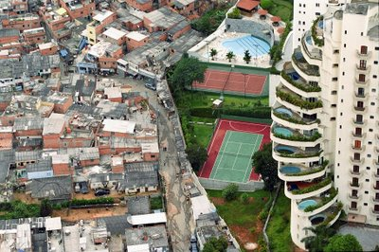

Slide 74
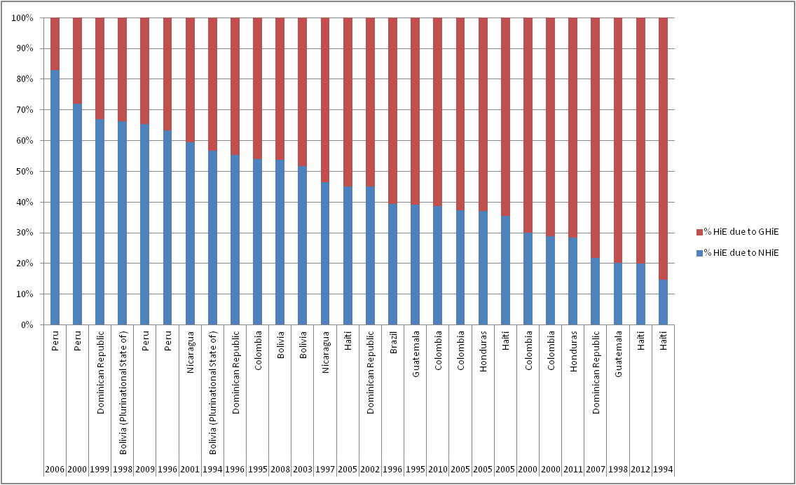
Relacion de carga de inequidad por referencias globales vs. nacionales en LAC (TopQ como referencia)

Slide 75
Indice holistico de Salud
Salud individual :
Esperanza de vida saludable
Indice de felicidad
Salud colectiva
Efecto negativo por acumulacion de recursos economicos
Efecto negativo por agotamiento de recursos naturales

Slide 76
Collective dimension of health
Dimension | Global effect | Effect per excess, pc and year (world average LE)
Hoarding resources | 12,5 Tn unmet gap (30% of surplus) → 730m DALYs and 15m av deaths | -1.5 DALYs/1000 $pc above 4000.
Exhausting resources | WHO scenario : 14 Bn CO2 mTons above planetary limit -10m DALYs and 0.25 m clim-change-related deaths (?) | -0.05 DALY/CO2 mT pc emissions above 2.5.
 | 10% scenario :14 Bn CO2 mTons above planetary limit 70m DALYs and 2m clim-change-related deaths (?) | -0.35 DALY/CO2 mT pc emissions above 2.5

Slide 77
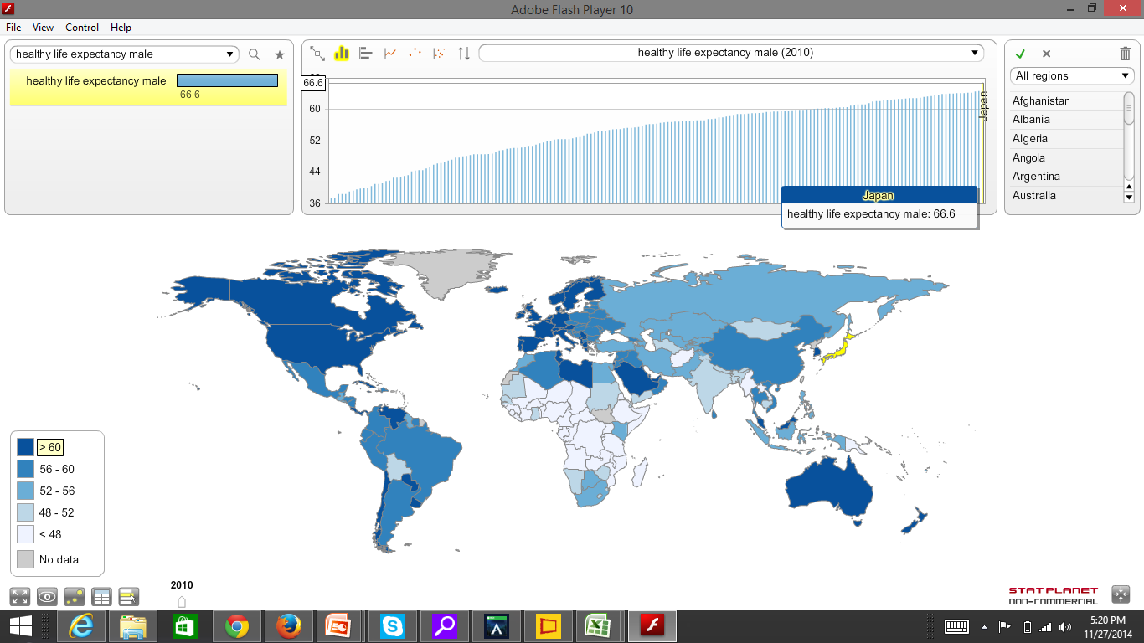

Slide 78
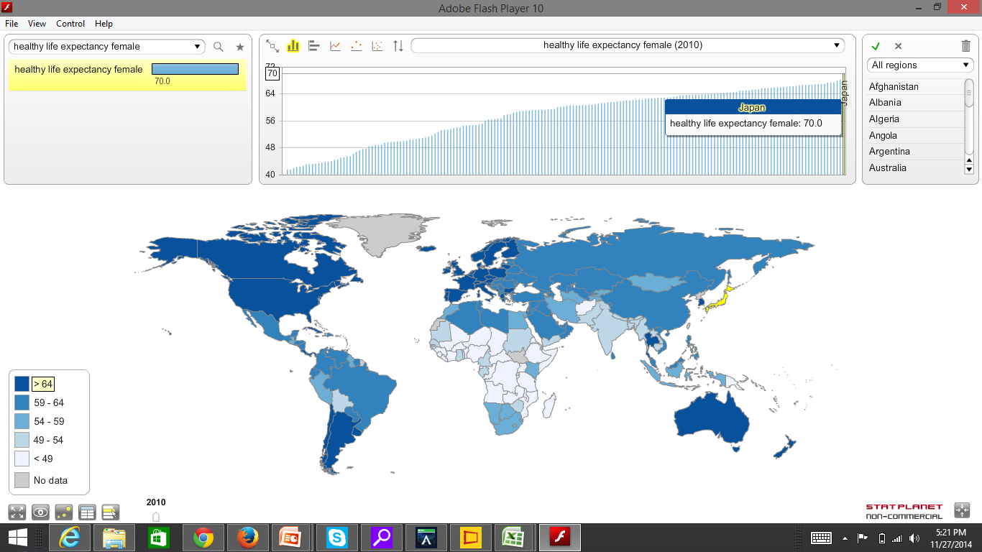

Slide 79
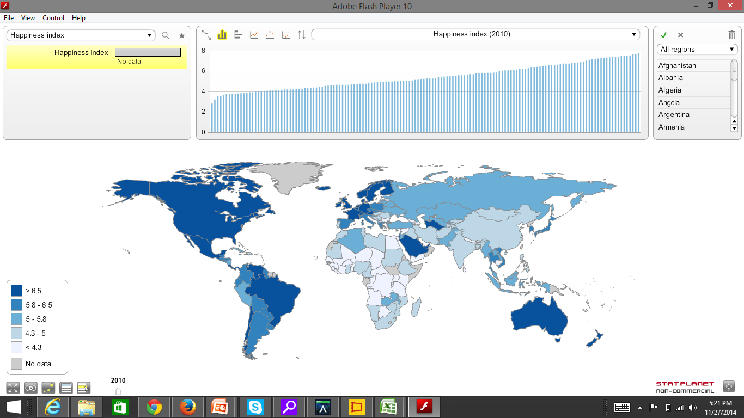

Slide 80
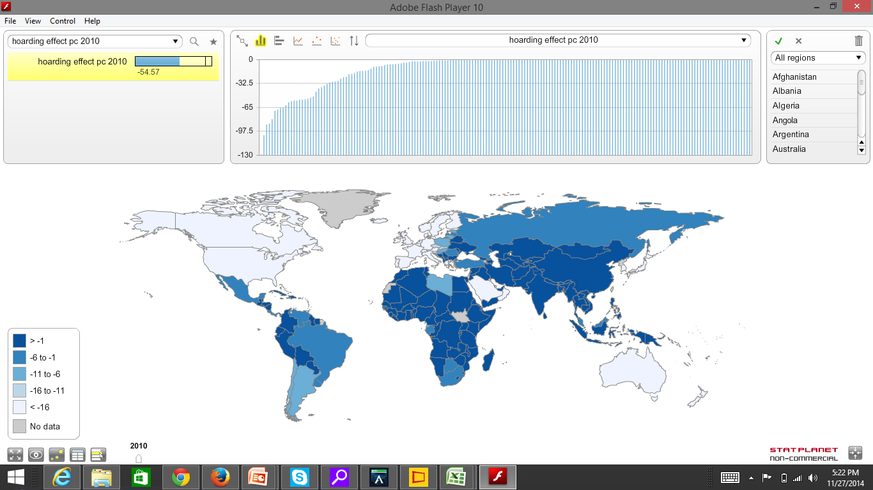

Slide 83
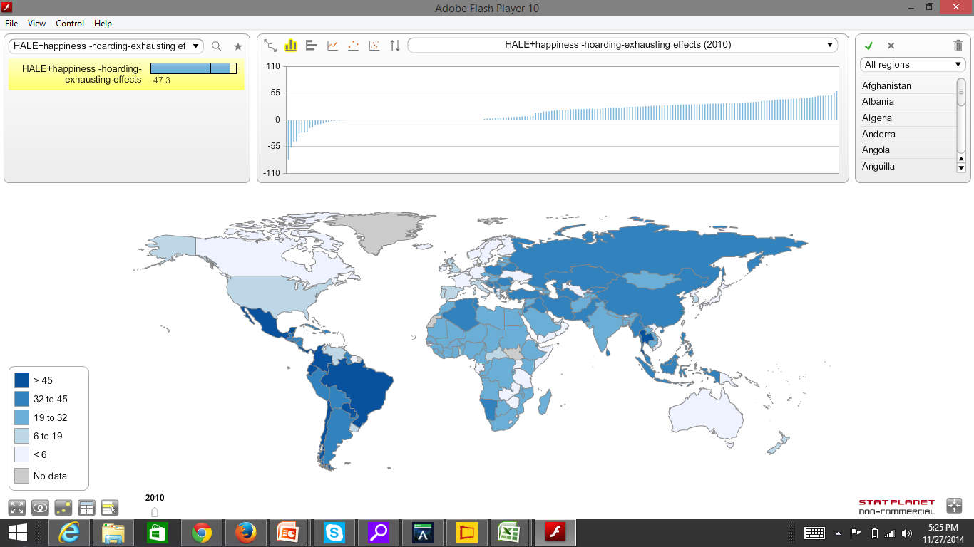

Slide 84
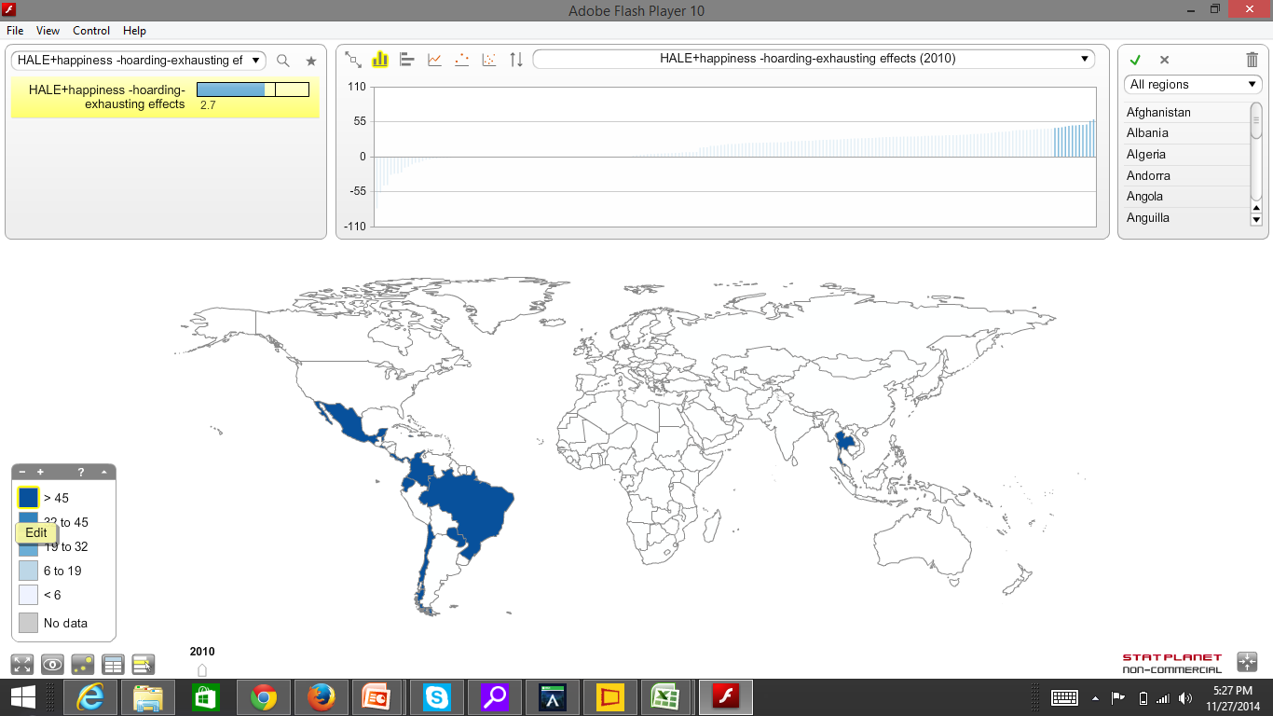

Slide 85
country_name | Individual HH LE |  | country_name | Individual HH LE
Top Fem HHLE |  |  | Top Fem HH& Col LE
Canada | 66.21 |  | Costa Rica | 59.96
Denmark | 65.84 |  | Panama | 57.48
Switzerland | 65.82 |  | Venezuela | 56.43
Sweden | 64.59 |  | El Salvador | 53.32
Norway | 64.58 |  | Brazil | 52.13
Netherlands | 64.41 |  | Colombia | 51.70
Australia | 63.84 |  | Belize | 51.10
Austria | 63.13 |  | Thailand | 50.30
Israel | 62.44 |  | Jamaica | 49.65
Finland | 62.05 |  | Mexico | 49.36
Ireland | 61.69 |  | Chile | 47.60
Costa Rica | 61.48 |  | Uruguay | 47.12
Top male HHLE |  |  | Top Male HH& Col LE
Canada | 62.90 |  | Costa Rica | 57.98
Denmark | 62.65 |  | Panama | 55.16
Switzerland | 62.09 |  | Venezuela | 53.18
Sweden | 61.79 |  | Jamaica | 49.44
Netherlands | 61.64 |  | Belize | 49.21
Norway | 61.13 |  | El Salvador | 47.92
Israel | 60.72 |  | Brazil | 47.55
Australia | 60.38 |  | Colombia | 47.41
Costa Rica | 59.50 |  | Thailand | 46.82
Austria | 59.10 |  | Paraguay | 45.83
Ireland | 58.72 |  | Mexico | 45.70
Panama | 57.98 |  | Ecuador | 44.24

Slide 86
Propuestas politicas
Medicion de la carga de inequidad como termometro de justicia social intra e intergeneracional
Medicion intrancional basada en el territorio (modelos FS : NAA)
Niveles Individual – Colectivo – Politico
Dimensiones:
Marcos legales operativos
Ecologicas : limites de agotamiento
Economicas : limites de acaparamiento
Conocimiento participativo

Slide 88
El dilema de progreso y/o equidad
Modelo de equidad :puede seguir permitiendo el progreso medio?
Modelo presente : Progreso sin equidad : Carga de 20m de muertes anuales, una de cada tres…

Slide 89
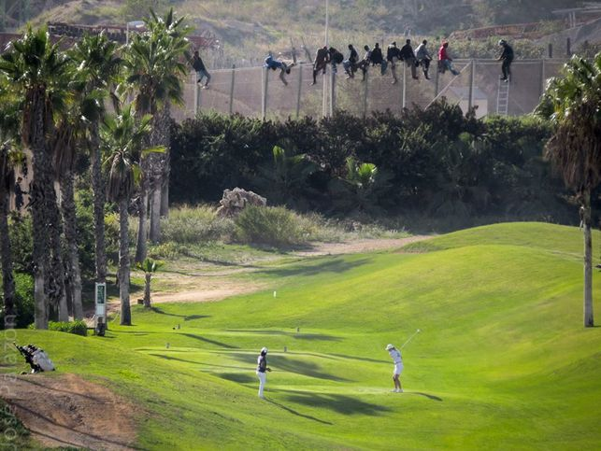
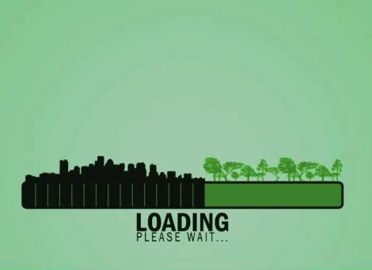
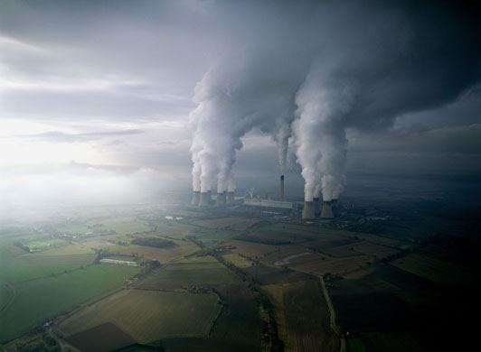

Slide 90
La equidad en la salud mide el mas esencial derecho universal, y alerta y previene los excesos de acaparacion y agotamiento.

